Slide 1
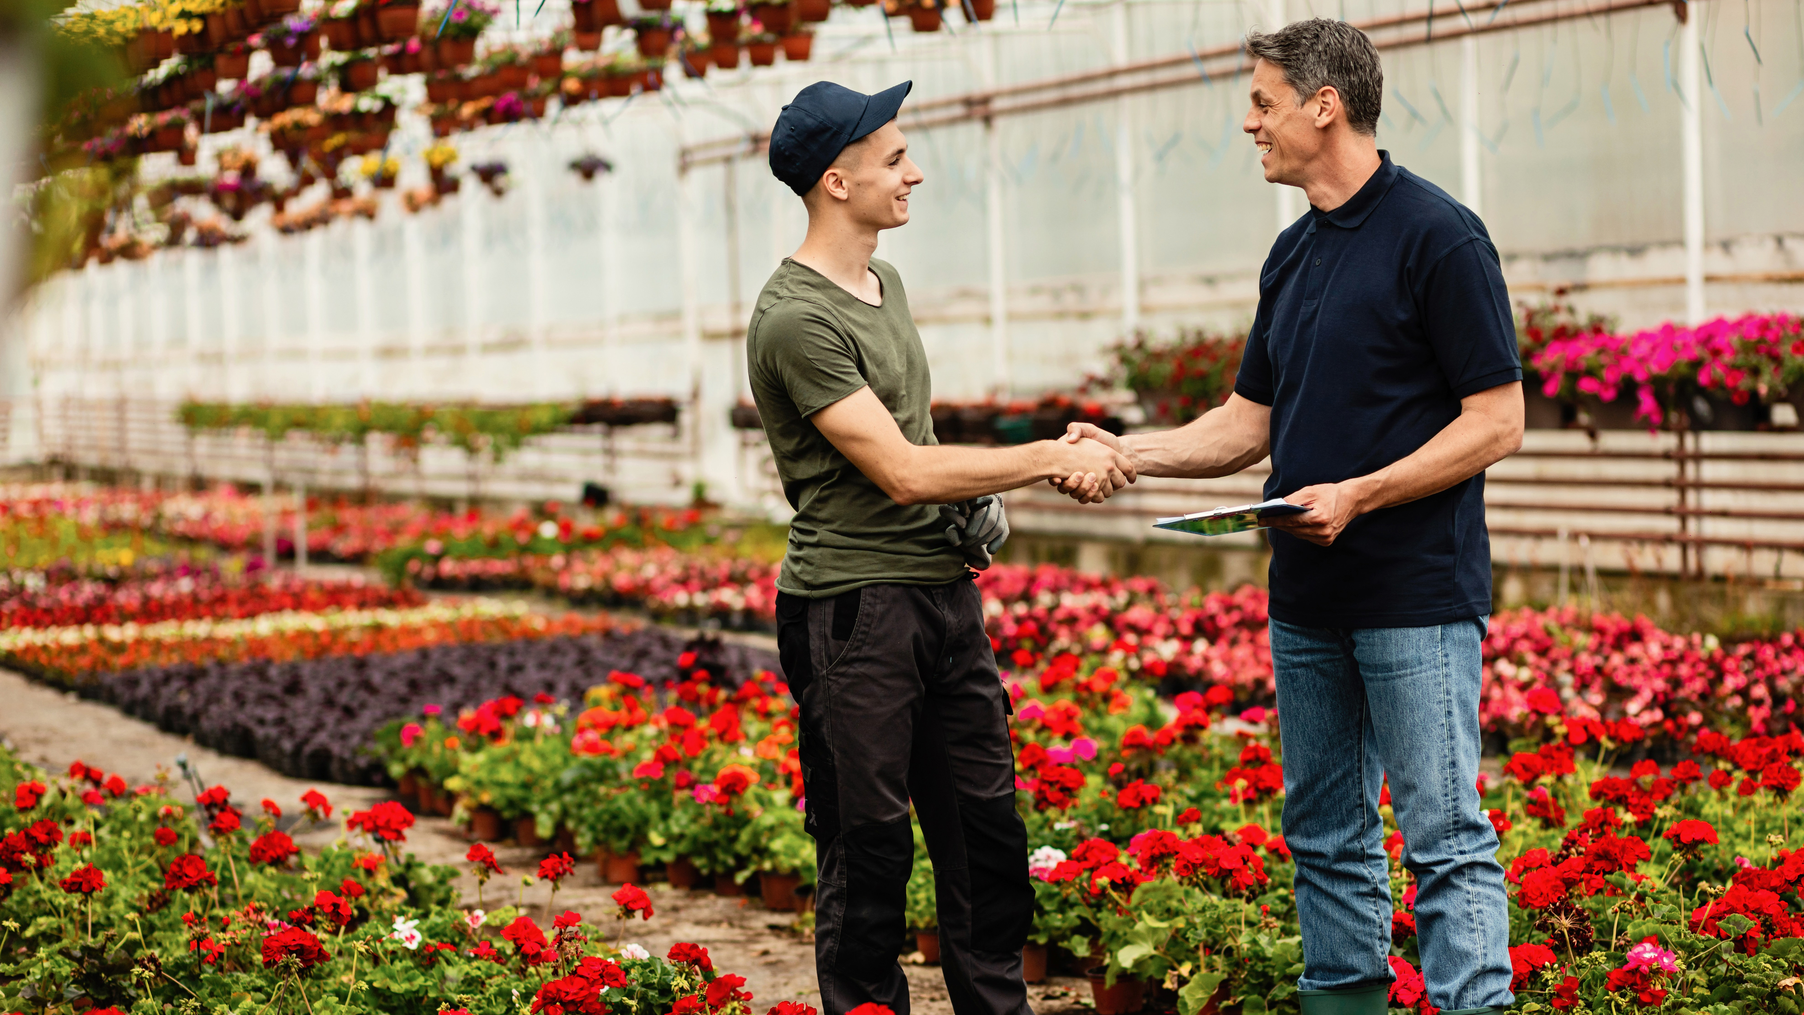
Den første arbejdsdag
Notes:
Formålet med temaet er, at eleverne forbereder sig på at komme i oplæring og helt konkret på at få en god første arbejdsdag.

Slide 2
Nervøs/spændt
Det er helt normalt at være nervøs/spændt, men hvad er egentlig grunden?
Hej chef,
jeg har et spørgsmål ...
Mon jeg skal ...
Gad vide om ...
Hvad nu når jeg ...
Notes:
Tal om at være nervøs for/spændt på første arbejdsdag. Spørg ind til årsagerne bag og tal om årsagerne.
Formålet med dette og nedenstående aktivitet er at afmystificere det hele og få konkretiseret de tanker, der måtte køre rundt i hovedet på eleverne. Tankerne formuleres som spørgsmål, og herefter kan man gå i gang med at finde svar. Der bliver ‘ryddet op’ i tankerne, og der kan handles på dem. Fx kan man ringe til chefen og få svar på det, man ikke ved.
Forslag til aktivitet efter denne snak:
Eleverne noterer de ubesvarede spørgsmål, de måtte have i relation til at starte i oplæring.
Eleverne taler sammen to og to om deres spørgsmål, og hvordan de kan få svar på dem.
Bed et par elever fortælle om deres dialog.

Slide 3
Hvad KAN ske første dag
Opgaver | Jan | Feb | Mar | Apr | Maj | Juni | Juli | Aug | Sep | Okt | Nov | Dec
Sne - salt
Klargøring af materiel
Vask af maskiner
Spuling
Flytning af gylle
Kurser
Diverse entreprenør-opgaver
Gylle
Hegnsklipning
Dræning
Pløjning
Såning
NH3- gøde
Harve
Kalk
Majssåning
Sprøjte
1. slet græs
Rabatslåning
2. slet græs
Hø-wrap
Radrensning
Sommerferie og juleferie
Hakning
3. slet græs
Høst/mejetærskning frø
Skårlægning
Presse halm/ frøgræs
Rive halm
Korn og halmkørsel
Høst/meje-tærskning
Presning
Så raps og græs
Møgspredning/slam/kompost
Kartoffel- eller roeoptagning
Majssnitning
Præsentation/hilse på kolleger
Arbejdstøj
It-systemer
Arbejdsopgave – føl-ordning
Introduktion til virksomheden, fx:
Årshjul
Personalehåndbog
Regler/normer
Notes:
Tal om, hvad der KAN se på første arbejdsdag.
Fortæl, at det er meget forskelligt, fra virksomhed til virksomhed. Nogle virksomheder har forberedt sig meget, andre tager tingene, som de kommer.
I podcasten hører vi om en virksomhed, hvor følgende sker den første arbejdsdag:
Præsentation/hilse på kolleger
Arbejdstøj – det skal virksomheden sørge for.
It-systemer – fx oversigt over og beskrivelse af arbejdsopgaver, e-mail m.m.
Arbejdsopgave – føl-ordning betyder, at man går sammen med en erfaren, fx chef, oplæringsansvarlig eller kollega (man går ikke nødvendigvis går sammen med sin oplæringsvejleder hele tiden)
Introduktion til virksomheden, fx
Årshjul (billedet) – beskriver hvad der arbejdes med i de forskellige årstider.
Personalehåndbog – her står fx hvad man gør, hvis man bliver syg, skal have nyt arbejdstøj, hvornår man holder pauser osv.
Regler/normer – fx regler i forhold til at være ude ved kunder. Som elev er man også virksomhedens ansigt udadtil! Der kan også være regler for fx brug af mobiltelefon.

Slide 4
Hvordan forbereder du dig til første arbejdsdag?
Præsentation
Notes:
En af de ting, lærlingen kan forberede sig på hjemmefra, er at præsentere sig over for kollegerne.
Præsentation er også gennemgået i forbindelse med episoden: Jobsamtalen. Har I allerede lavet denne aktivitet, henvises til den. Tal nu om, at der kan være forskel på at præsentere sig overfor chefen i enrum og så over for en flok af kolleger – af den grund er det godt at lave en tilsvarende og dog ny øvelse. Tal også om fremtoning og adfærd generelt på den første arbejdsdag. Hvilke fordele/ulemper er der fx ved at være høflig, formel, humoristisk, frisk, en spadsmager osv.
Forslag til aktivitet:
1. Øve håndtryk (ikke får hårdt, ikke for blødt og vattet, men et fast tryk) og se den anden i øjnene!
2. Eleverne arbejder med kort præsentation – vis eksempler på slide 5 og 6.
3. Sæt det hele sammen: Se den anden i øjnene, give hånd og præsentere sig. Afprøv dette i grupper af 5-6 elever, som præsenterer sig over for hinanden.

Slide 5
Eksempel på præsentation
Hej - Jeg hedder Vilma. Jeg har glædet mig til at møde jer!
Jeg 19 år og bor lidt uden for Kolding.
Jeg har en smule erfaring med kvæg, men jeg glæder mig til at lære en hel masse her og suge til mig af al jeres erfaring.
Notes:
Eksempel på præsentation (se noter slide 4).

Slide 6
Eksempel på præsentation
Hej - Jeg hedder Mikkel. Jeg er super glad for at starte her i dag. Jeg tror, jeg kan lære rigtig meget her, og det glæder jeg mig til, så tak til [chefen] for at give mig muligheden for det. Jeg har de sidste fire år arbejdet som ufaglært i et frilandsgartneri, så jeg ved godt lidt i forvejen, men nu får jeg mulighed for at udvikle mig
endnu mere. Privat bor jeg sammen med min kæreste Sofie, som også er ved at uddanne sig til gartner.
Notes:
Eksempel på præsentation (se noter slide 4).

Slide 7
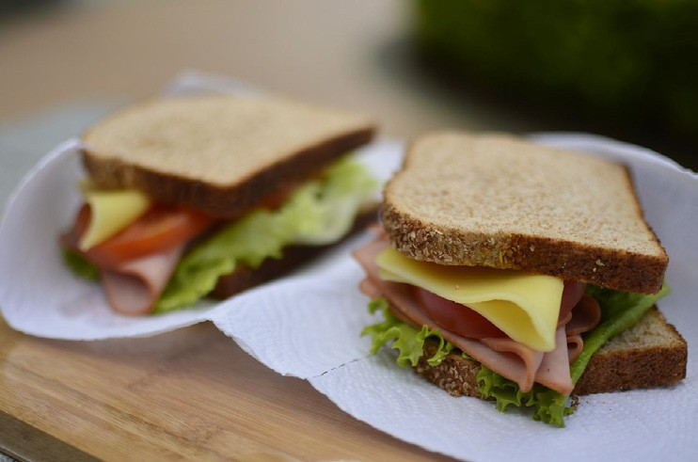
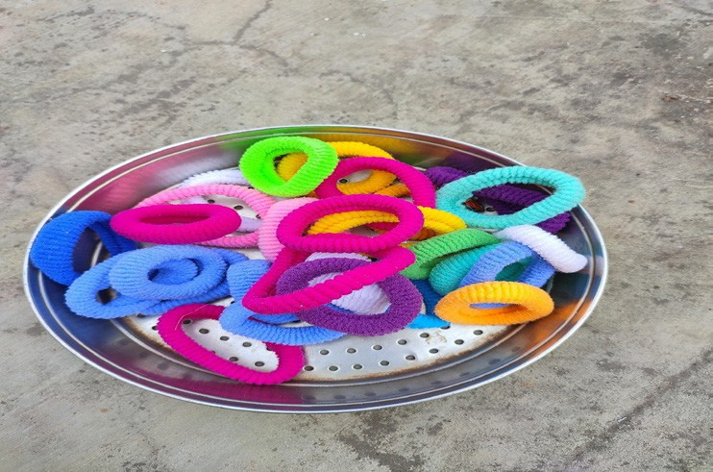
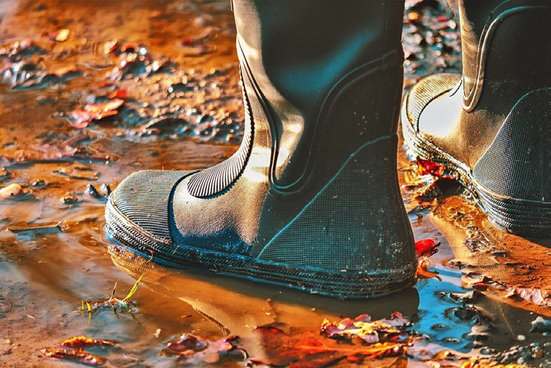
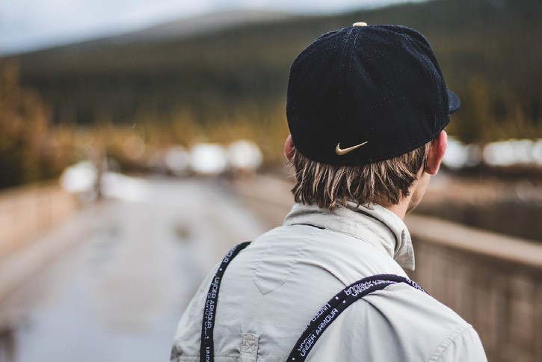
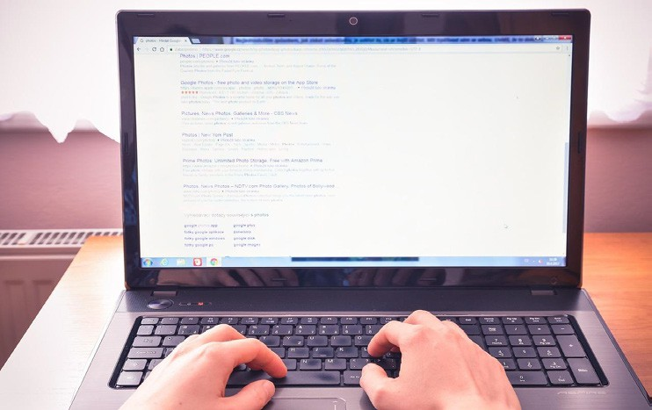
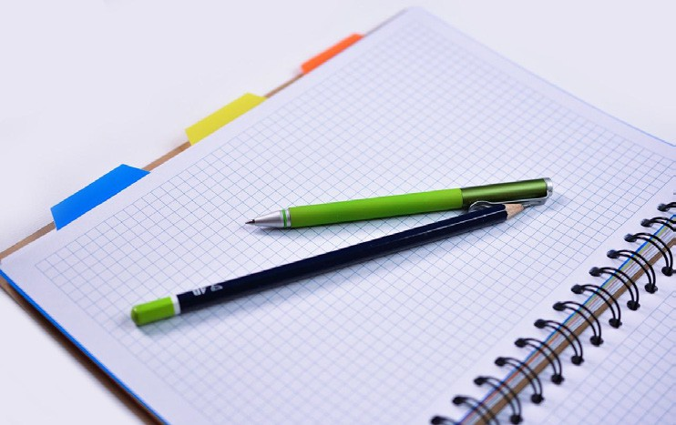
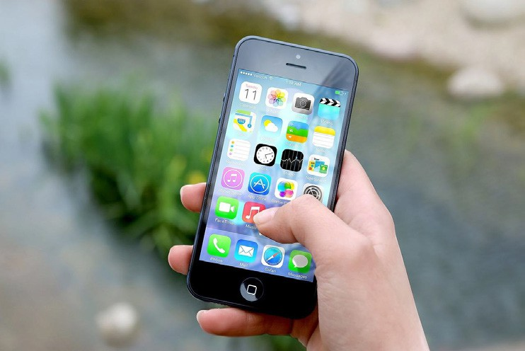
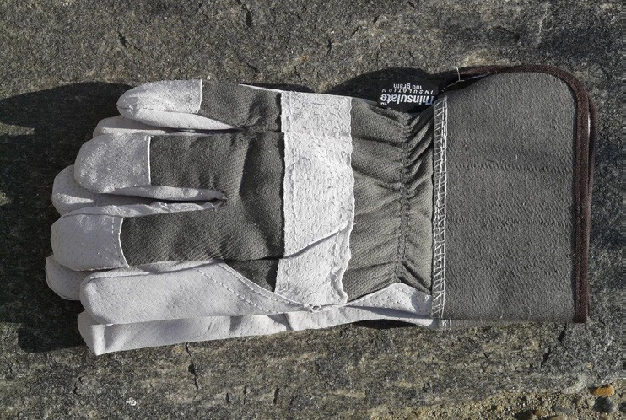
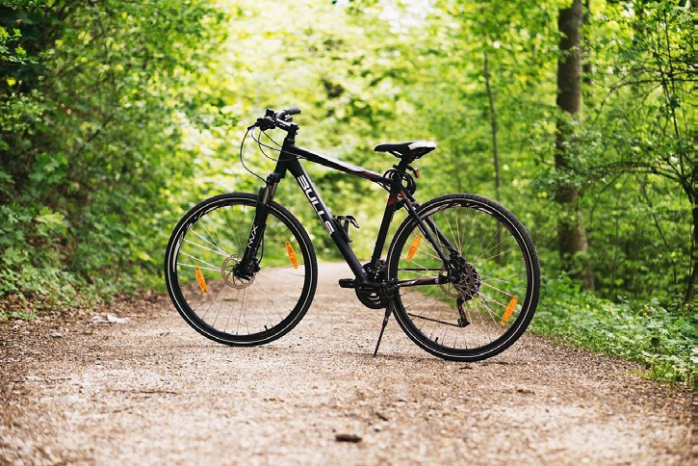
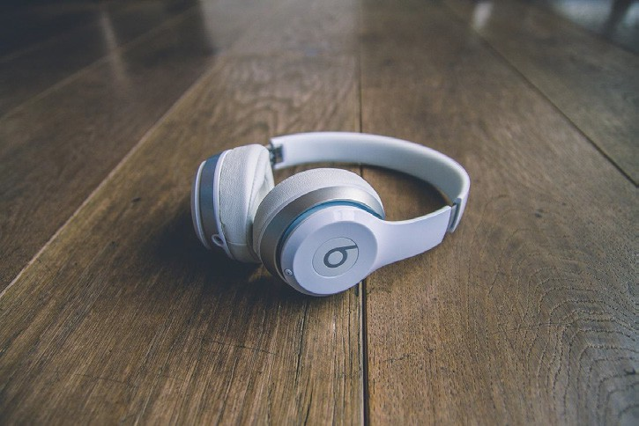
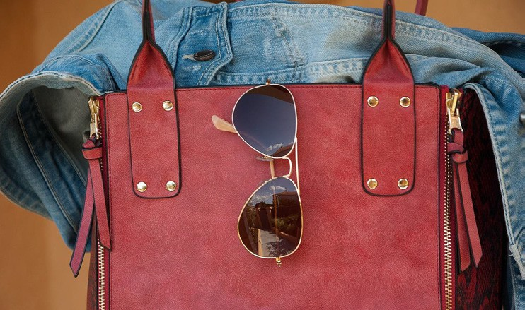
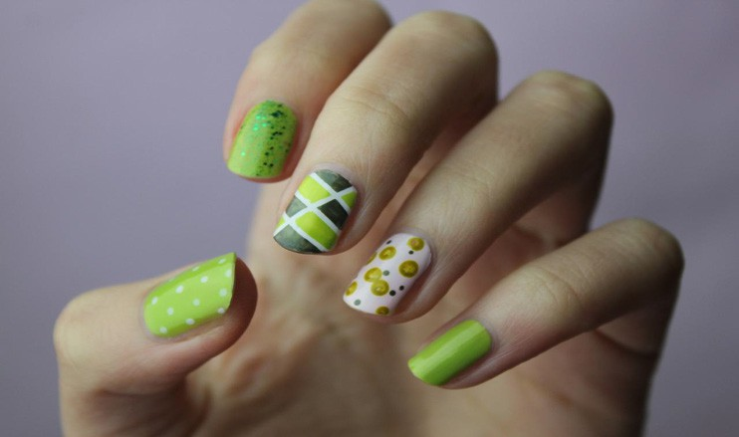
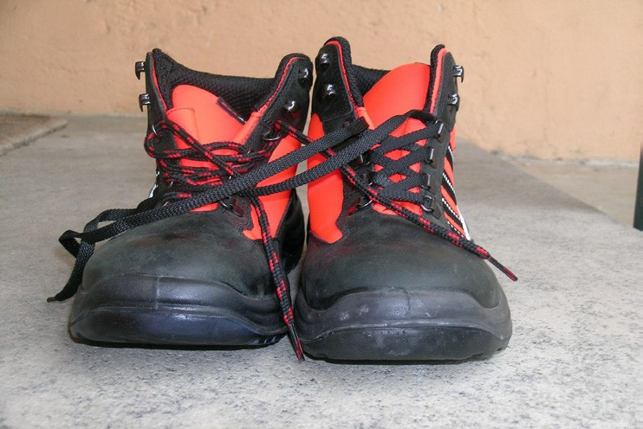
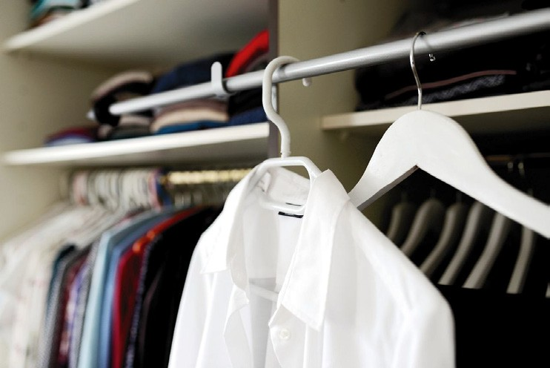
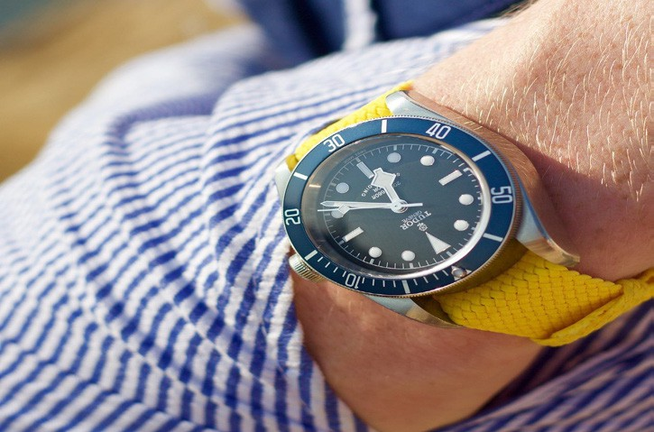
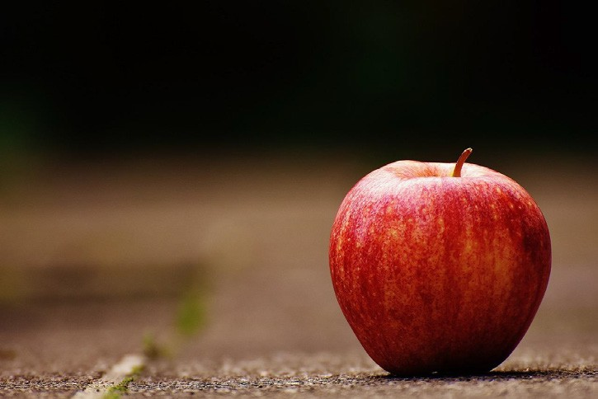
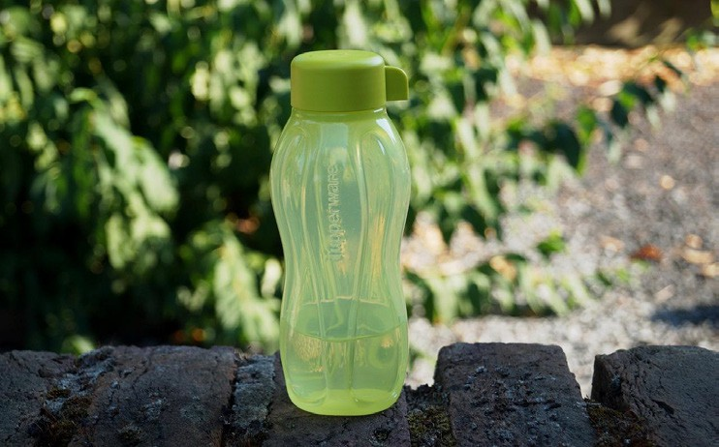
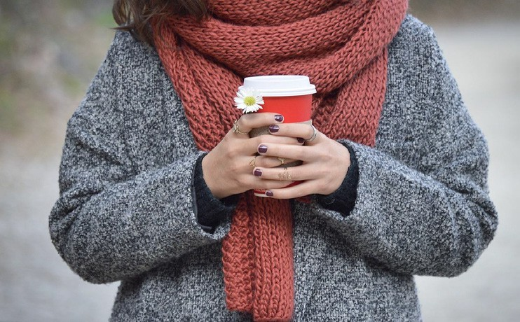
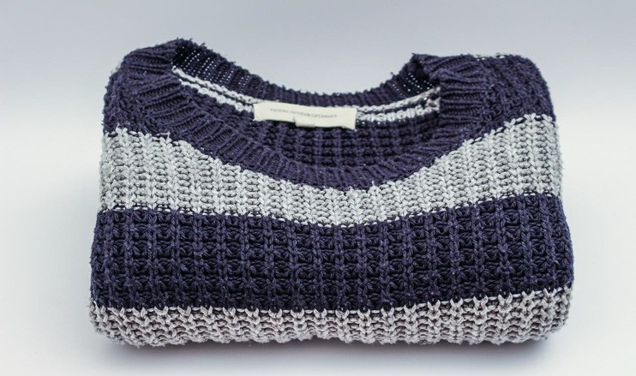
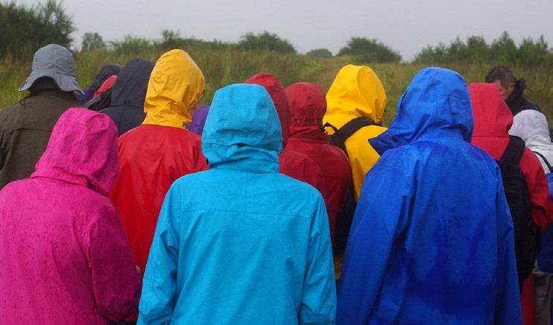
Hvad er vigtigt den første arbejdsdag?
Madpakke | Hårelastikker
Telefon | Arbejdshandsker
Sikkerhedssko | Pænt, rent tøj
Gummistøvler | Kasket
Cykel | Headset
Ur | Mellemmad
PC | Notesbog og skriveredskaber
Håndtaske, solbriller | Pæne negle
Drikkedunk | Varmt tøj
Skiftetøj | Regntøj
Notes:
Hvordan kan lærlingen forberede sig på første arbejdsdag? Aktiviteten neden for er en dialog-øvelse, der kan bevidstgøre lærlingene om, hvad de selv kan gøre for at få en god første arbejdsdag, fx huske en madpakke, sætte vækkeuret, tjekke transporten på forhånd osv.
Forslag til aktivitet:
Gruppearbejde (ca. 4 i hver gruppe)
Brug kopiarket (link neden for). Klip billederne ud, så de kan spredes ud på et bord (der skal bruges et sæt til hver gruppe).: https://docs.google.com/document/d/1RuPXLbccPtCVMnkR5sb8Zakpc7quLcuN_GXEmyprYmk/edit?usp=drive_link
Hver elevgruppe spreder deres sæt billeder ud på et bord.
Eleverne skal nu sortere billederne i to kategorier: vigtigt/ikke vigtigt
Saml op i klassen ved at sammenligne det, de forskellige grupper har valgt som det vigtigste
OBS: Der er ikke noget facit, da billederne åbner for forskellige associationer. Formålet er, at eleverne får en dialog og får tænkt over, hvordan de er godt forberedt til den første arbejdsdag.

Slide 8
Den første arbejdsdag
Find tjek- listen her
Notes:
Kort repetition og mulighed for spørgsmål.
Henvis til tjeklisten i handout til eleven.

